Slide 1



Slide 2

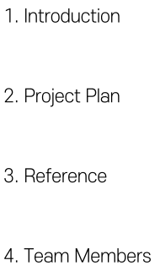

Slide 3

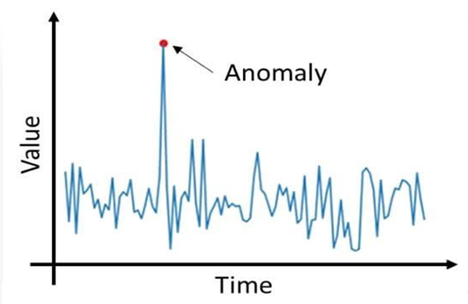



Slide 4
Progress Meeting
2주마다 교수님과 미팅
매주 2번씩 팀원과 회의
Personal Meeting

Slide 5

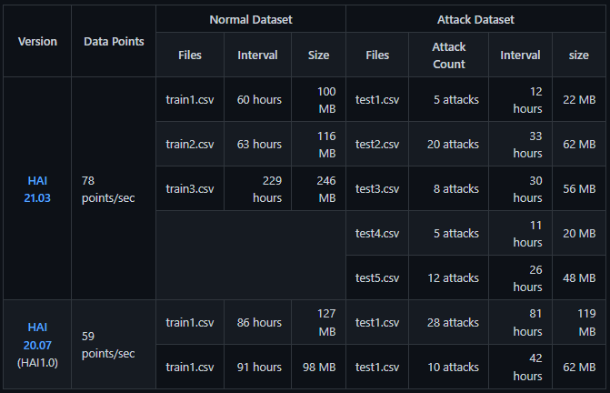

Slide 7
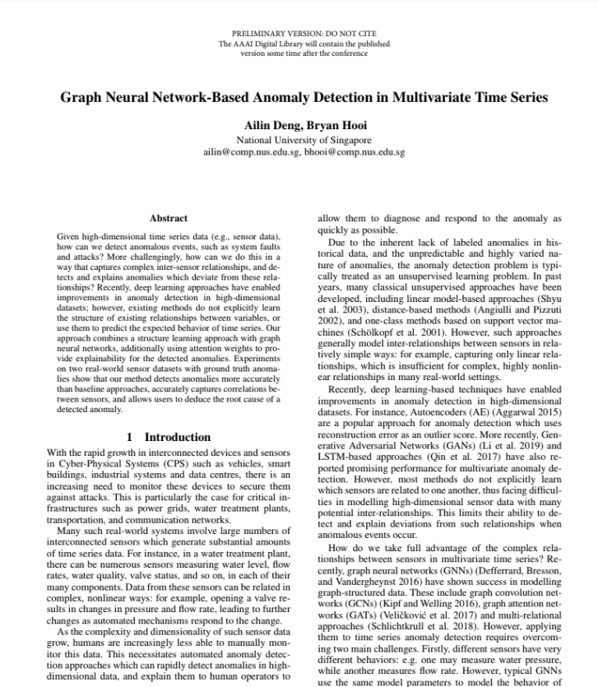

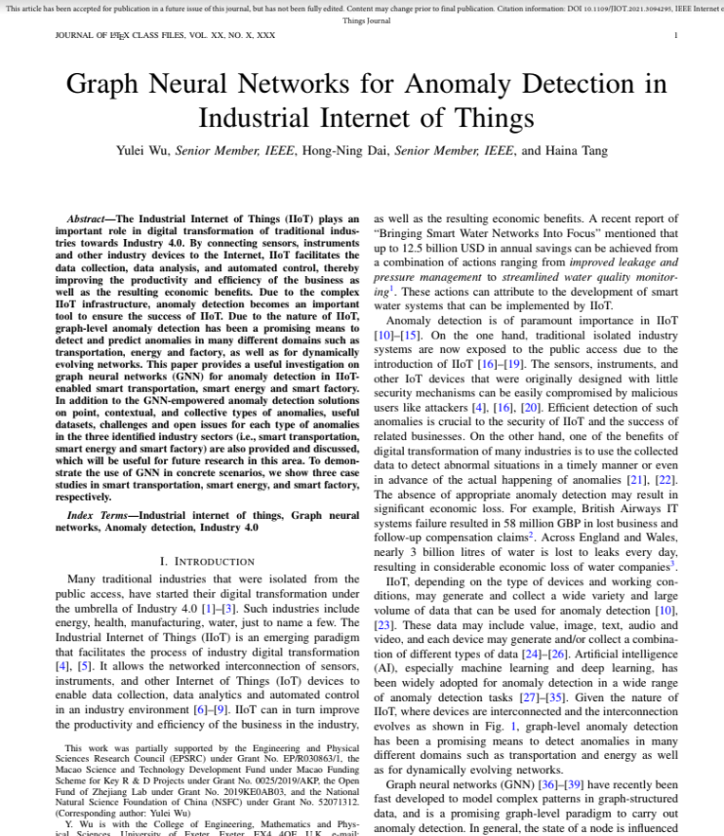


Slide 8
2016722074 김영태
010-6366-6302
2016722056 김대희
010-9910-9823

Slide 9



